Slide 1
Общие понятия и классификация тактики
Под тактикой следует понимать организацию индивидуальных и коллективных действий игроков, направленных на достижение победы над соперником, т.е. взаимодействие футболистов команды по определенному плану, позволяющему успешно вести борьбу с соперником.
Тактика игры непрерывно совершенствуется в результате постоянной борьбы нападения и защиты. Именно эта борьба - главная движущая сила развития тактики футбола. В футбольной игре тактика и техника тесно взаимосвязаны. Техника является средством претворения в действие тактических замыслов игрока, инструментом тактики и подчиняется ей. Вполне понятно, что только отличная техническая подготовка позволяет применять разнообразные тактические действия, те, техника служит основой тактического мастерства.
Какие бы тактические установки на матч ни делал тренер, осуществляются они действиями отдельных футболистов. Без индивидуального тактического мастерства немыслимо проведение четких групповых и командных тактических действий.

Slide 2
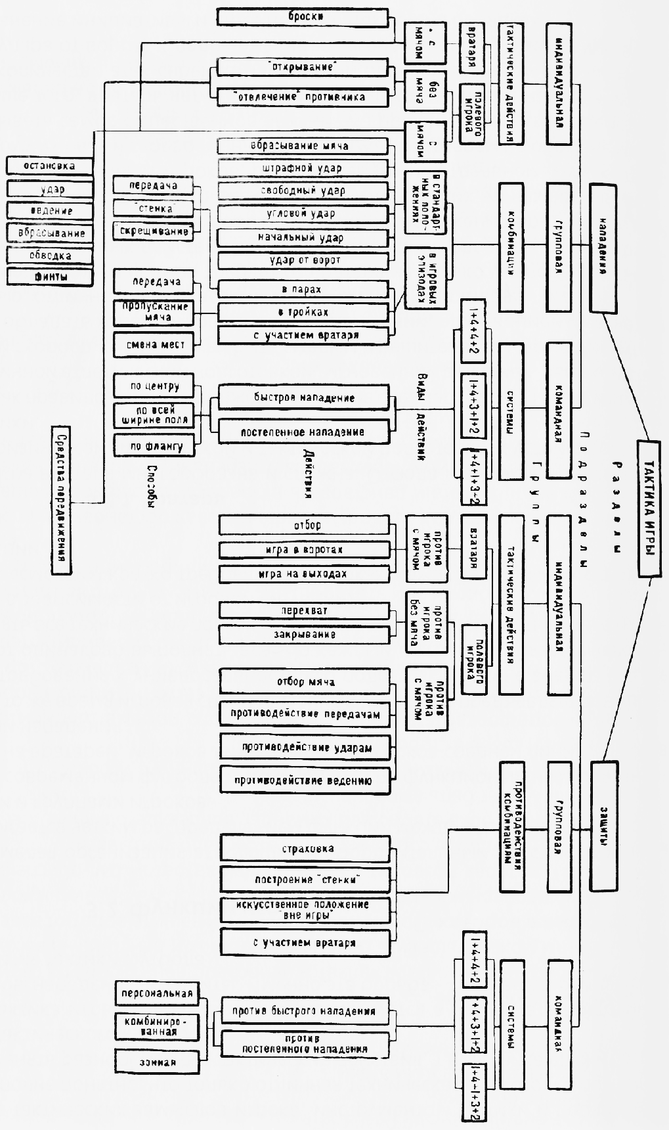
Классификация тактики игры.

Slide 3
Функции игроков Вратарь
В тактике вратаря можно различать:
-действия в обороне;
- действия в организации атаки;
- руководство действиями партнеров.

Slide 4
Действия в обороне
Выделяют действия в воротах и действия на выходах.
Действия в воротах. При непосредственной защите ворот от завершающих ударов соперника вратарю необходимо выбрать правильную позицию (место), которая позволит с наименьшей затратой сил обеспечивать надежный прием ударов соперника. При этом надо учитывать:
- положение игрока атакующей команды, владеющего мячом, т.е. угол, под которым может быть выполнен удар;
- знание излюбленных направлений ударов данного игрока;
- сильные и слабые стороны своей игры.
При выборе соответствующего технического приема для нейтрализации удара вратарь принимает во внимание: свою позицию в воротах, траекторию полета мяча (верхом, низом, близко или далеко в сторону и т.д.), силу удара те. скорость полета мяча (от этого зависит, перемещаться к месту приема мяча или использовать падение), расположение своих и чужих игроков (при этом решает: ловить мяч, отбивать или переводить за линию ворот), качество грунта (мокрый или сухой) и поверхность мяча.
Действия на выходах. Довольно часто игровая обстановка вынуждает вратаря покидать ворота и действовать в пределах штрафной площади. В этих случаях вратарь либо перехватывает передачи, направленные в пределы штрафной площади (подачи или “прострелы”), либо вступает в единоборство с соперником за овладение мячом.
Вратарь может покинуть ворота в случае, если:
- выход из ворот крайне необходим;
- вратарь уверен в том, что расположение своих и чужих игроков позволяет ему относительно свободно перемещаться;
- соперник выполнил прострельную передачу и мяч идет вблизи ворот.
Нельзя покидать ворота, если:
вратарь не уверен в том, что сможет успеть переместиться на нужную позицию для овладения мячом;
- кто-либо из партнеров ведет единоборство с нападающим, владеющим мячом или за “нейтральный мяч”;
- в пределах штрафной площади - большая скученность игроков, которая может помешать вратарю выйти на нужную позицию.
Надо помнить, что, покинув ворота, вратарь оставляет их открытыми для соперника и поэтому обязан, во что бы то ни стало овладеть мячом, лишив атакующих возможности выполнить удар.

Slide 5
Действия в организации атаки
Организация атаки при ударе от ворот. При ударе от ворот выполняется передача мяча одному из открывшихся партнеров.
Вратарь обязан помнить общие законы применения различных по длине передач. Чем короче передача, тем меньше процент потери мяча. Короткие передачи целесообразно посылать игроку, открывшемуся на фланге, так как в случае перехвата соперник не сможет непосредственно угрожать воротам. И наоборот, чем длиннее передача, тем быстрее сможет развиваться атака, так как при этом ряд игроков соперника отрезаются от активного участия в обороне. Однако в этих случаях увеличивается риск потери мяча.
Организация ответной атаки. Овладев мячом в ходе игрового эпизода, вратарь начинает ответное атакующее действие передачей мяча рукой или выполняет удар ногой. При этом надо учитывать, что рукой мяч можно направить партнеру более точно, а при ударе ногой увеличивается расстояние, но одновременно снижается точность передачи.
Выбирая способ организации ответной атаки, вратарь руководствуется:
- тактическим планом организации атакующих командных действий;
- игровой ситуацией и мгновенной оценкой позиции каждого партнера;
- результатами единоборств своих нападающих с соперниками за “нейтральные мячи” (особенно в воздухе);
- задачей максимально сохранять безопасность своих ворот (особенно при передаче мяча рукой).
Руководство действиями партнеров
Трудно представить сейчас вратаря, который бы не руководил организацией атаки и особенно обороной всей команды. Оценивая игровую ситуацию, вратарь обязан кратко и внятно давать указания партнерам о направлении развития атаки противника, о перестроениях на страховку. И все это надо делать, не теряя контроля за мячом, даже в моменты, когда сам вратарь находится в борьбе. От взаимопонимания вратаря и защитников во многом зависят действия в обороне, ее стабильность и надежность. Следует добавить, что вратарь единолично руководит построением “стенки” при штрафных и свободным ударах в непосредственной близости от ворот, а также действиями партнеров при угловых ударах.

Slide 6
Игроки линии защиты
Крайние защитники
В современном футболе расширились обязанности крайних защитников, т.е. фланговых игроков, которые из прежних “разрушителей” атак соперника стали игроками, сочетающими надежную игру в обороне с активными включениями в атакующие действия своей команды. Значительное увеличение объема работы и разнообразие действий потребовали повышения уровня физической и технической подготовки защитников.
Основные требования к крайним защитникам в обороне:
- умело действовать в зоне, персонально и комбинировано;
- при приближении соперников к воротам переходить на плотную опеку (умело действовать в единоборствах);
- успешно вести борьбу в воздухе (при верхних передачах мяча);
- правильно осуществлять страховку партнеров и в случае необходимо-
вратаря;
- своевременно противодействовать передачам и ударам соперников.
Основные требования к крайним защитникам в атаке:
- умело открываться в случаях, когда мячом овладел вратарь или партнер по команде;
- своевременно и точно передавать мяч или продвигаться вперед после того, как отобран мяч у соперника;
- неожиданно подключаться к активным действиям на фланге осуществляя взаимозаменяемость с другими игроками.

Slide 7
Игроки линии защиты
Центральные защитники
Игроков, действующих на центральном участке обороны, по праву называют ключевыми игроками в обороне, так как они единоборствуют с соперником на наиболее опасном для взятия ворот пространстве.
Центральный защитник должен быть высокого роста и обладать отменной прыгучестью для успешного ведения единоборств в воздухе.
Первый центральный защитник должен умело сочетать персональную игру по заданию с действиями в зоне. Он внимательно контролирует действия одного из нападающих, а в случае необходимости меняется местами с задним центральным защитников и страхует своих партнеров по обороне.
Овладев мячом, центральный защитник быстро продвигается вперед, подключаясь к атакующим действиям, либо выполняет передачу своим партнерам. В отдельных эпизодах он поддерживает атаку во втором эшелоне и при возможности использует удар по воротам.
Второй центральный защитник обязан тонко понимать тактическую обстановку, уметь “читать” возможные тактические ходы соперника и правильно занимать позицию в обороне для овладения мячом и страховки партнеров. Главное для него - координация всех действий обороняющихся и игра в зоне, взаимодействие с вратарем и партнерами. Больше других отвечает он и за правильную организацию искусственного положения “вне игры”.
При переходе к нападению второй центральный защитник открывается для получения мяча от вратаря или партнеров, а затем точными и разнообразными передачами продолжает развитие атаки. Эпизодически сам подключается к нападению, стремясь максимально использовать относительную свободу для создания острых положений, а порой и завершает атаку ударом с дальней или средней дистанции.
Функции защитников развиваются в сторону универсализации и сближения их действий с действиями игроков средней линии.

Slide 8
Игроки средней линии
Действия игроков средней линии рассматривают как один из основных факторов, от которого зависит успех команды.
Игроки этой специализации должны обладать отличной функциональной подготовкой, обеспечивающей высокую работоспособность на протяжении всего матча, быть активными в атакующих и оборонительных действиях, создавать и поддерживать высокий темп игры. К игрокам средней линии предъявляются повышенные требования и по тактической подготовленности, умению быть гибкими, изобретательными в выборе средств и методов ведения командной игры. Они координируют взаимодействие всех партнеров как в нападении, так и в защите. Игроки средней линии должны одинаково хорошо овладеть созидательными, завершающими и оборонительными функциями, которые базируются на высоком уровне исполнительского мастерства. Для них характерно использование большого числа разнообразных передач, обводок и т.д. Как правило, игроки средней линии высокого класса владеют сильным, отлично поставленным ударом.
Основные требования к игрокам средней линии в атаке:
организовывать переход от обороны к нападению и дальнейшее развитие атаки;
контролировать середину поля и обеспечить команде длительное владение мячом, а следовательно, и инициативу;
активно участвовать в завершении атак;
взаимодействовать как с ближайшими, так и с дальними партнерами;
создавать внезапность в развитии атаки с помощью длинного перевода мяча и скоростного открывания в освободившиеся зоны;
Основные требования к игрокам средней линии в обороне:
препятствовать быстрому развитию ответной атаки соперника правильным расположением по ширине и глубине поля;
осуществлять контроль за ближним соперником в данной зоне или персонально прикрепленным соперником;
противодействовать передачам и ударам по воротам;
страховать партнеров и взаимодействовать с ними;
Среднюю линию команды следует укомплектовывать футболистами, действующими в различном тактическом плане.

Slide 9
Игроки линии нападения
Главным для игроков линии нападения является беспрерывный поиск острых продолжений атаки, постоянный прицел на ворота соперника.
Нападающие должны обладать быстротой, силой и прыгучестью для эффективного ведения единоборств на земле и в воздухе. В их арсенале: умелое маневрирование без мяча и выполнение на высокой скорости разнообразных технических приемов - ударов, обработки мяча, ведения и обводки в условиях единоборства и дефицита времени и пространства. Они обязаны умело взаимодействовать с партнерами в комбинационной игре, сочетая ее с индивидуальной импровизацией.
Основные требования к игрокам линии нападения в атаке:
уметь выбирать активную позицию вблизи ворот соперника в сочетании с отходами назад и поперек поля для получения мяча от игроков задней или средней линии;
осуществлять скоростной индивидуальный маневр на фланге с последующей передачей или “прострелом” мяча в штрафную площадь соперника;
взаимодействовать с партнерами, подключившимися в атаку;
активно участвовать в завершении атаки.
Игроки линии нападения фактически не имеют конкретной позиции на футбольном поле. Они, развивая свою игру, выбирают направления действий по своим возможностям, не нарушая при этом командной тактики.
При переходе в оборону после срыва своей атаки нападающие вступают в единоборство с ближайшим соперником, владеющим мячом, или перекрывают определенную зону.

